Slide 1
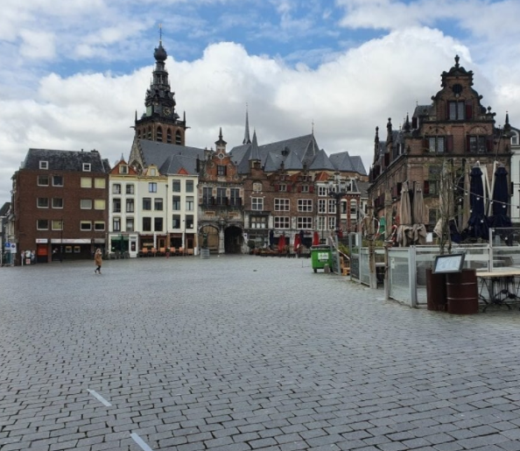
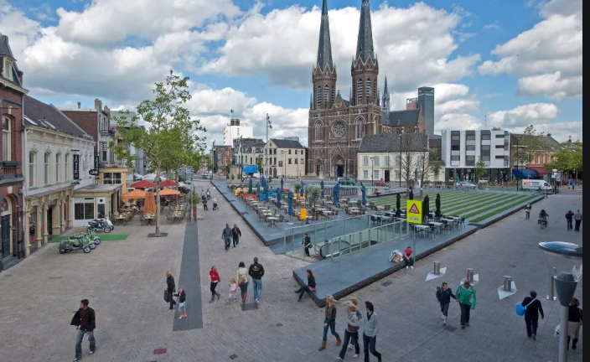
De leefbare stad
Les 2 Vrije tijd,
Recreatie en Leisure in de stad

Slide 2
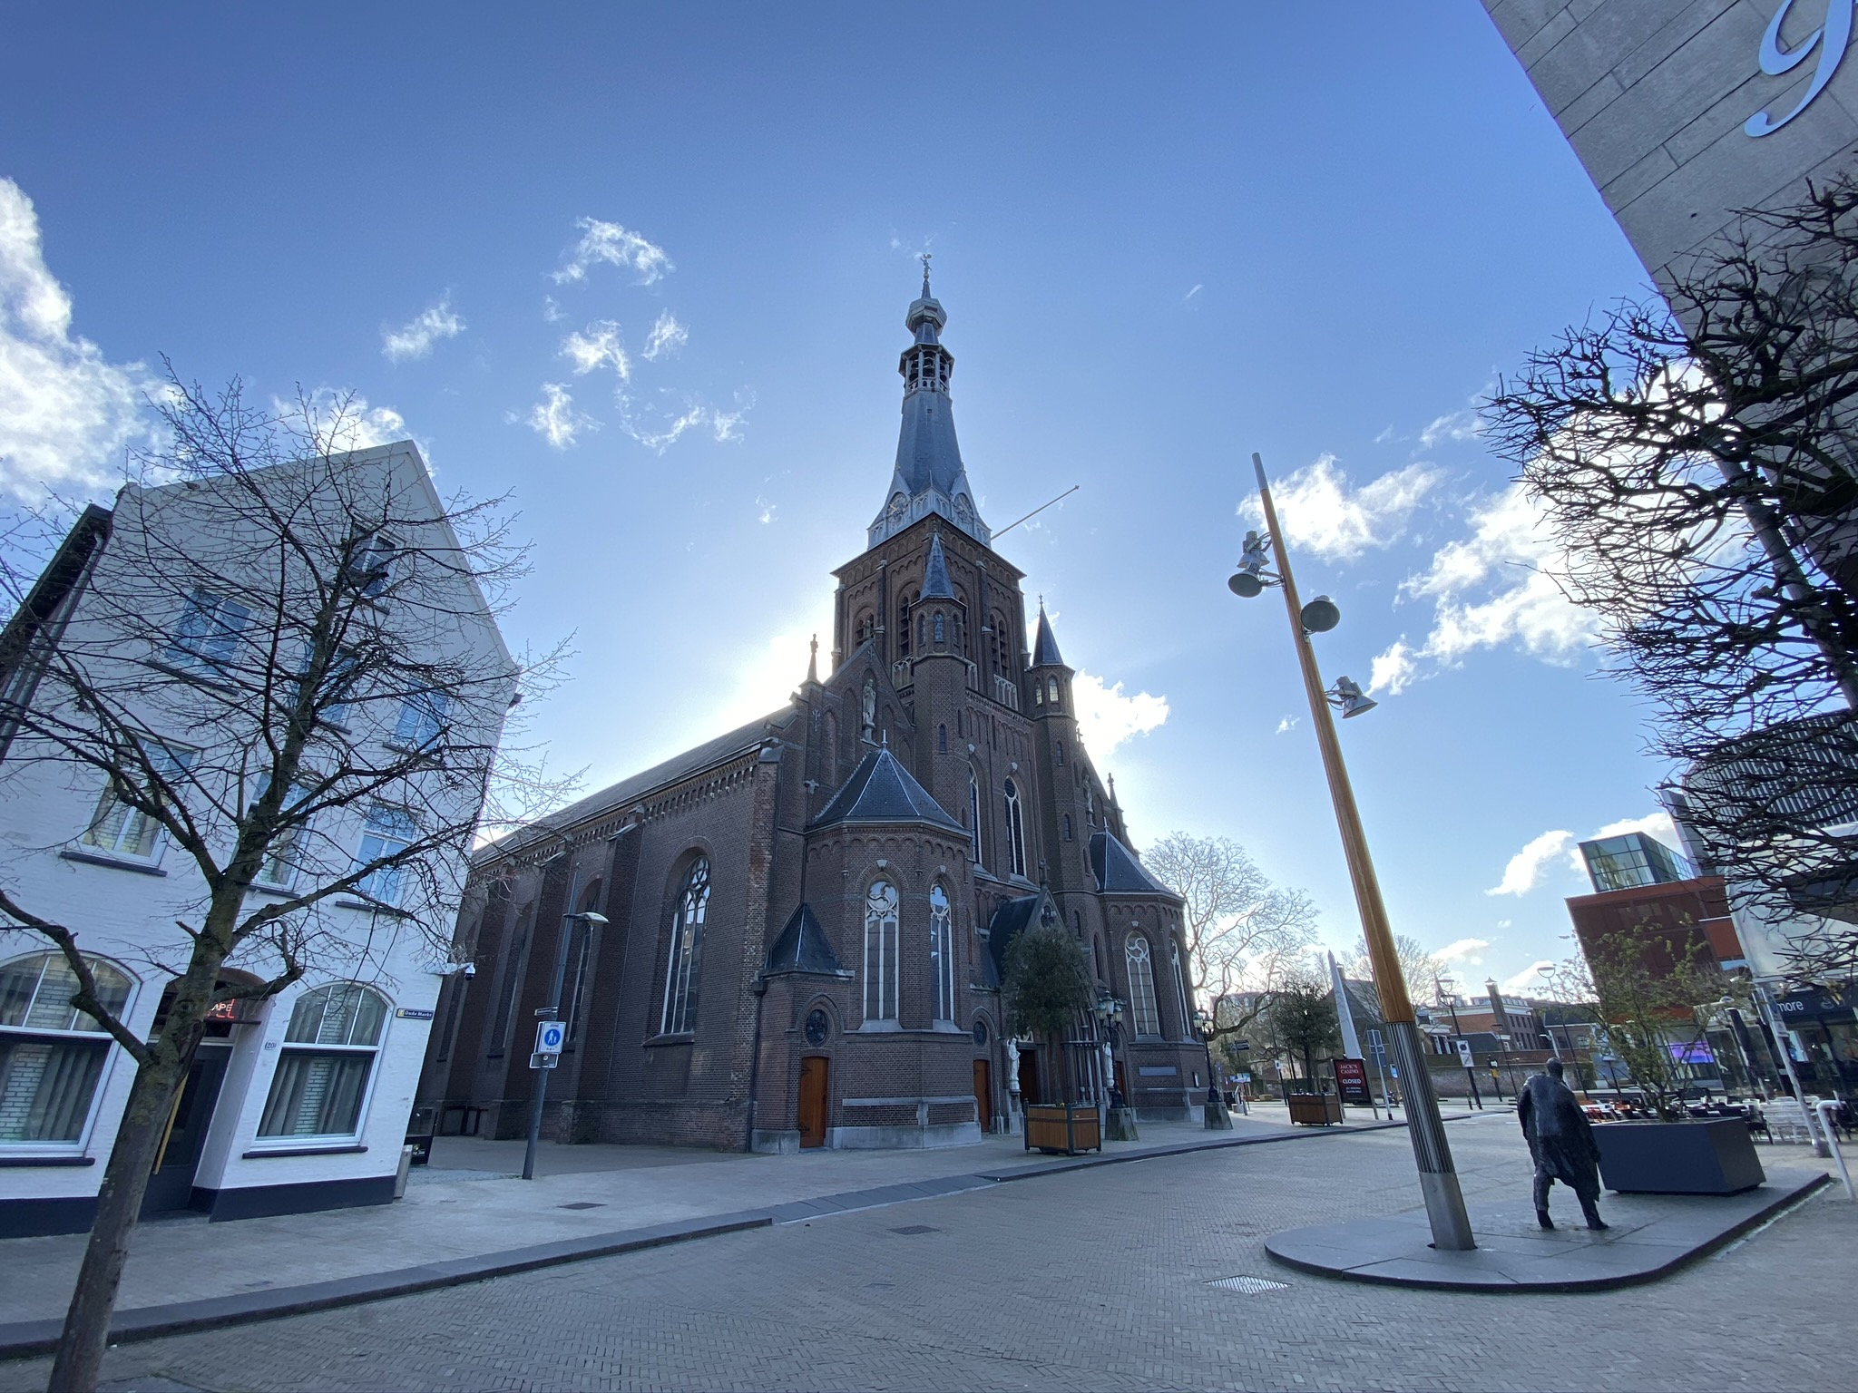
Step out of your comfortzone …
Bezoek aan de kerk met opdracht..
09.00 verzamelen bij ‘de Heikese kerk’
Bezoek aan de kerk inclusief gesprek met de pastoor
100 vragen opschrijven… van “waarom is de lucht blauw / ben ik gelukkig?”
Terug brengen tot de 3 belangrijkste
Nabespreken in de kerk en met een broodje..
Doel: stap eens uit je comfortzone en zie wat er gebeurd. Daarna bespreken we het samen

Slide 3
Vandaag
Hoofd/deelvragen definitief maken
Interviews en enquêtes afmaken
Onderzoek concreet maken
La1 → status
LA2 → deadline 24-09

Slide 4
Hoofdthema's vanuit de gemeente Tilburg
Inclusief
Duurzaam
Vitaal
Samen & dichtbij

Slide 5
Wat is inclusiviteit? En hoe creëer je dat?
(5) Hoe gelijk zijn we? (Burgerschap-inclusiviteit-diversiteit) - YouTube

Slide 6
Verder vandaag: Leerdoelen
Je kunt uitleggen welke drie elementen er van invloed zijn op onze manier van vrijetijdsbesteding
Je kunt de geografische verdeling van vrijetijdsvoorzieningen in een stad toelichten
Je kunt voorbeelden geven van vrijetijdsvoorzieningen op wijkniveau
Je kunt benoemen wat een gemeente op beleidsniveau kan doen om te stimuleren
Je kunt de relatie tussen de stad en het begrip leisure uitleggen.
Je kunt het belang van leisure voor de stad uitleggen.
Je kunt de verschillende elementen benoemen en uitleggen die een stad een aantrekkelijke leisurelocatie maken.
Je kunt uitleggen wat een multifunctionele vrijetijdslocatie is.

Slide 7
Vrijetijdsgedrag
Van invloed op vrijetijdsgedrag:
Maatschappij
Sociale structuur
Sociale cultuur

Slide 8
Maatschappij
Wat wordt er bedoeld met de “maatschappij”?
https://www.youtube.com/watch?v=jTytthpEtxc
Meestal bepaald door landsgrenzen
Gebruiken en gewoontes in een land
De manier waarop de staat is ingericht

Slide 9
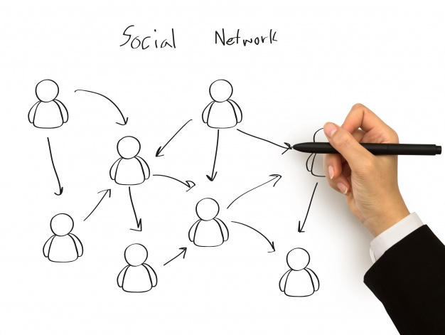
Sociale structuur
Sociale netwerken
Verschillende sociale structuren
Verschillende posities
Notes:
sociale structuur: is het geheel van groepen binnen een maatschappij. Alle sociale systemen binnen die maatschappij

Slide 10

Sociale cultuur
Invulling van de sociale structuur (hoe)
Cultuur: alles wat de mens heeft voortgebracht (materieel en immaterieel)
Cultuur: het geheel aan waarden, normen, opvattingen, instituties en tradities dat een samenleving of een groep mensen kenmerkt.

Slide 11
Hoe beïnvloeden de maatschappij, sociale structuur en sociale cultuur onze vrijetijdsbesteding?
Vrije dagen
Soorten sporten
Werkdagen
Naar buiten mogen
Muzieksmaak
Eet- en drinkgewoonten
Gewoonten van je vrienden
Etc.

Slide 12
Pure leisure
Volledige keuzevrijheid
Pure leisure
Vrijetijdsactiviteiten
Niet-werkactiviteiten
Mate van keuzevrijheid
Mate van intrinsieke motivatie
Figuur: Piramide van vrijetijdservaringen

Slide 13
Leisure in de stad
Jaren ‘80: verval binnensteden, trek naar rand van de stad
Heden: re-urbanisatie, (her)ontdekken van de binnenstad
  Oa. Gentrification: opknappen oude stadswijken (gewilde plekken)
Notes:
Vb is bijvoorbeeld Spoorzone Tilburg, Strijp S Eindhoven, Hallen in Amsterdam

Slide 14
Leisure in de stad
Stadskern: verzamelplaats voor vrijetijdsvoorzieningen
  Musea
  Bioscopen
  Schouwburgen
  (Horeca)
Stadsrand: sportieve, recreatieve en sociaal-culturele voorzieningen
Buiten de stad: nieuwe functie industriegebieden
(Groen binnen en buiten de stad)

Slide 15
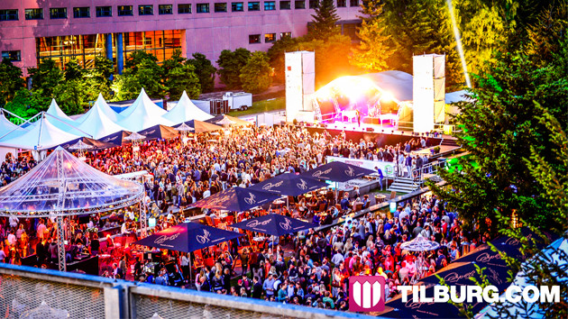
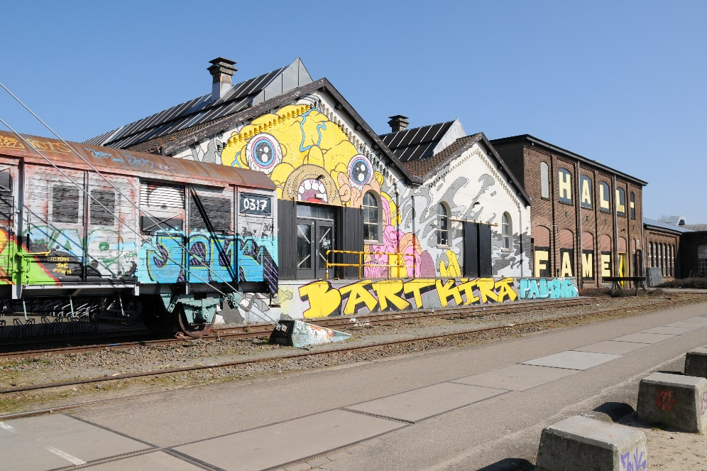

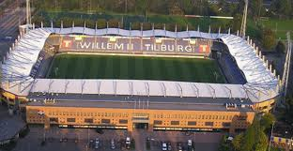
Leisure in Tilburg

Slide 16
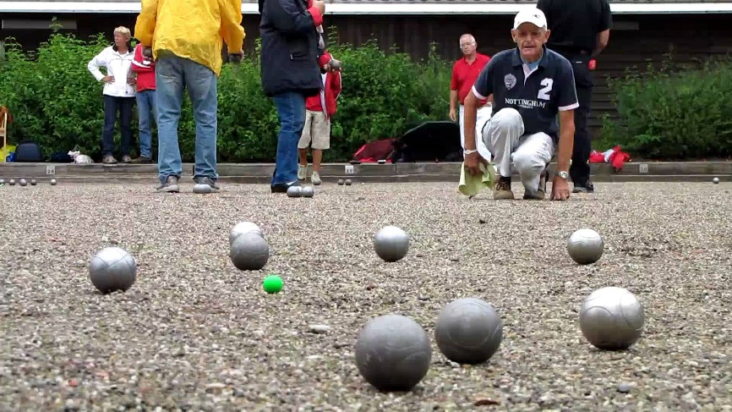
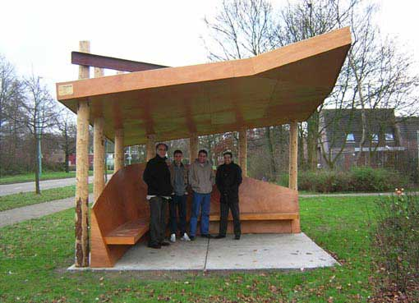
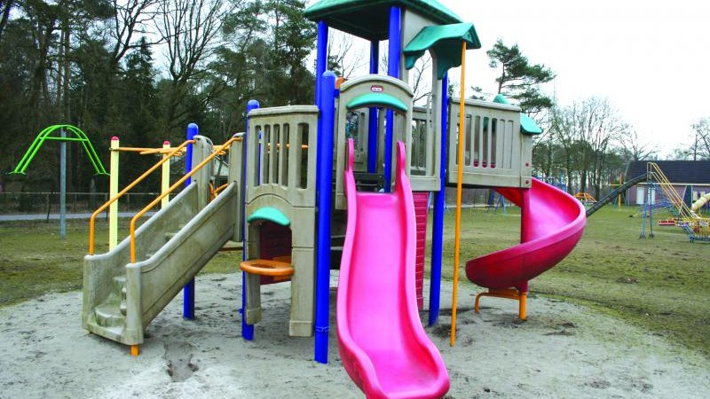
Vrijetijdsbesteding op wijkniveau

Slide 17
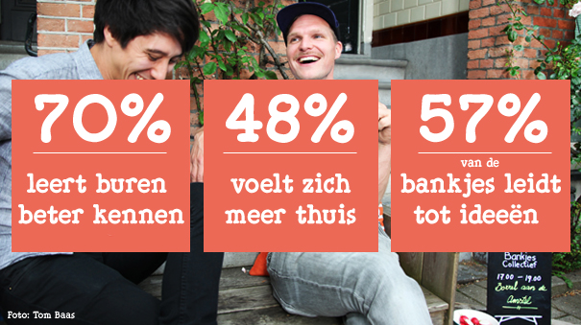
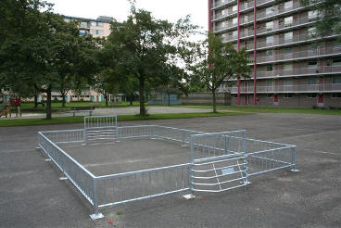
Vrijetijdsbesteding op wijkniveau

Slide 18
Beïnvloeden op beleidsniveau
Vergunningen
Stimuleringsprojecten/subsidies
Buurthuizen
Jongerenwerkers
Faciliteiten creëren die mensen samenbrengen zoals een grasveld, speeltuin etc.

Slide 19
Verwerkingsopdracht
Casus: Gemeente Tilburg wil graag dat het gebied in Tilburg Noord beter bekend komt te staan, meer mensen aantrekt
Wat kunnen ze doen d.m.v. evenementen, leisure, recreatie etc.? (denk aan de rol van de gemeente)
Volgende sheet vragen ter ondersteuning.

Slide 20
Verwerkingsopdracht
Te beantwoorden vragen voor je zo`n vraagstuk kunt oppakken.
Met welke verschillende groepen heb je te maken?
Wat wil de gemeente bereiken?
Wat kun je doen vanuit de rol als gemeente?
Waarin kan de gemeente zich onderscheiden?

Slide 21
Relatie stad en leisure
Jaren ’80 vs nu
Van productieruimte naar consumptieruimte
Met name uitgave aan winkelen
Horeca is tevens belangrijk
Notes:
Jaren ‘80: burgers trokken met name naar de steden vanwege de werkgelegenheid. Tegenwoordig is de stad vooral aantrekkelijk ivm mogelijkheden om de vrijetijd te besteden. Verandering van een plek waar mensen geld verdienen naar een plek waar mensen geld uitgeven. Steden veranderen van een productieruimte in een consumptieruimte. Er wordt voornamelijk geld uitgegeven aan winkelen. Een uitgebreid winkelaanbod is daarom belangrijk voor een stad. Ook het aantal restaurants is belangrijk. Uitdaging om stad aantrekkelijk te houden ivm internet

Slide 22
Leisure als oplossing
Belang leisure voor de stad:
Leisure maakt de stad economisch gezonder.
Wat kunnen steden doen om aantrekkelijke leisurelocaties te worden?
Notes:
De laatste jaren zijn er problemen in de retail- en horecasector. Huur- of koopkosten van panden zijn niet te betalen. Veel panden staan leeg. Dit maakt de stad niet aantrekkelijker en op deze manier krijg je een wisselwerking tussen de aantrekkingskracht van de stad en het wegblijven van mensen. Leisure wordt wel als oplossing voor dit probleem gezien. Leisure kan een stad juist aantrekkelijker en daardoor economisch gezonder maken. In 2013 was er een congres waar ben zich bezighield met de vraag hoe steden leisure kunnen inzetten om een nieuwe identiteit te vinden of hun identiteit te optimaliseren. Centrale vraag hierbij was: wat moeten steden doen of hebben om aantrekkelijke leisurelocaties te zijn, oftewel plaatsen waar mensen graag hun tijd doorbrengen buiten werk, school en andere verplichtingen.

Slide 23
Elementen voor aantrekkelijke leisure (belevenis):
Authenticiteit
Contact en ontmoeting
Participeren en ontspannen
Spel
Prikkeling en emotie
Zelfontplooiing en inspiratie
Veiligheid en herkenning
Perceptie van hier en nu
Notes:
Authenticiteit: eigenheid, een herkenbare identiteit. De stad moet bijzondere, herkenbare plekken hebben waarin de bezoeker de identiteit van de stad herkent. Voorbeelden zijn cultureel erfgoed, maar ook winkelaanbod, horeca en evenementen. Behoefte lokale verbondenheid uit zich in bijvoorbeeld kleding met naam van de stad erop.
Contact en ontmoeting: Het ontmoeten en contact hebben met andere mensen is een belangrijk element op het gebied van beleving, stedelijke aantrekkelijkheid en stedelijke creativiteit. Daarom is het voor steden heel belangrijk dat zij ontmoetingen faciliteren en stimuleren. Denk aan aantrekkelijke openbare ruimtes (bankjes), evenementen organiseren, creatieve broedplaatsen.
Participeren en ontsnappen: volgens de belevingstheorieën moeten deelnemers aan een activiteit zelf kunnen participeren in de activiteit, maar moet de deelnemer indien gewenst ook een passievere rol aan kunnen nemen. De consument moet dus zelf zijn rol kunnen bepalen. In de stad staat zowel het individu als het collectief centraal.
Spel: mensen hebben behoefte plekken en momenten waar dagelijkse beslommeringen geen rol spelen, even geen regels, spontaniteit. Voor volwassenen betekenen speelplekken bijvoorbeeld cultureel aanbod, uitgaansmogelijkheden, parken en pleinen.
Prikkeling en emotie: Zintuigen staan centraal bij beleving. De stad is een plek bij uitstek waar de zintuigen worden geprikkeld. Hoe groter de stad hoe meer prikkels. Steden spelen hierop in. Voorbeeld: New York, Tokio
Zelfontplooiing en inspiratie: De stad is de plek van kansen en toekomst. In de stad kan het eenvoudigst cultureel, sociaal en economisch kapitaal worden opgedaan en is daarmee een plek voor zelfontplooiing en inspiratie. Kennis en creativiteit staan hierbij centraal.
Veiligheid en herkenning: Bij beleving is het heel belangrijk dat de consument een gevoel van controle heeft. Grenzen worden opgezocht (bijvoorbeeld in een achtbaan) maar men moet wel het gevoel hebben dat het veilig is (vastgesnoerd zitten in het karretje). Veiligheid in de stad uit zich in weinig criminaliteit maar ook in herkenbaarheid en begrijpelijkheid.
Perceptie van hier en nu: De consument van nu is een zapper. Er is veel keuze en hij is niet snel tevreden. Belangrijk element is daarom eventfullness of tijdelijkheid. Daarom zijn er tegenwoordig veel evenementen en pop-upwinkels en –restaurants. Consumenten hebben behoefte aan hier-en-nu-ervaringen. Omdat het tijdelijk is, willen mensen het niet missen.

Slide 24
Multifunctionele vrijetijdslocaties
Wat wordt hiermee bedoeld?
Definitie
Een commerciële of non-commerciële locatie, gelegen in zowel de periferie als de stedelijke en rurale omgeving, waar minimaal twee functies fysiek geïntegreerd zijn en waar op planmatige wijze synergie gezocht wordt tussen deze functies onderling. Hierbij is de voorwaarde dat er minimaal een leisurefunctie aanwezig is ten behoeve van de besteding van de vrijetijd waarbij het creëren van de optimale beleving wordt nagestreefd.
Notes:
Het is een containerbegrip geworden waar verschillende dingen onder wordt verstaan. Multifunctioneel zal door de meeste mensen hetzelfde worden opgevat; meerdere functies. In relatie tot het begrip gaat het om ten minste 2 functies waarvan er 1 een leisurefunctie moet zijn.
Leisure: het begrip heeft in de jaren een ontwikkeling doorgemaakt. Er worden wel vier generaties onderscheiden (Jansen en Pluijmens, 2001):
Eerste generatie: Monofunctionele leisurevoorzieningen
Tweede generatie: Multifunctionele leisurecentra
Derde generatie: Geïntegreerde leisure in functies als wonen, werken en retail
Vierde generatie: Leisure met functievermenging in o.a. zorg, welzijn of onderwijs.
Locatie betekent een afgebakend gebied of complex.

Slide 25
Multifunctionele vrijetijdslocaties
Voorbeelden
Shoppingmalls (Factory Outlet Roermond)
Multifunctionele accommodaties voor beurzen, evenementen, concerten en vergaderen (Ahoy, Rotterdam
Multifunctionele sportaccomodaties (Amsterdam Arena)
Vakantieparken/bungalowparken (Centre Parcs)

Slide 26
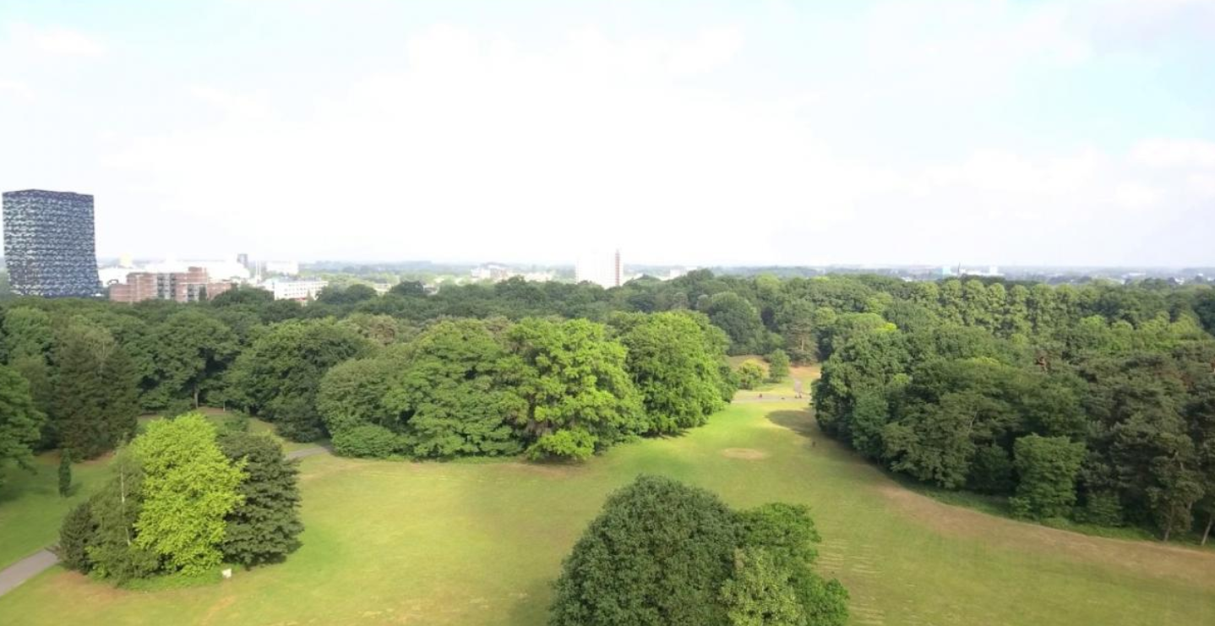

Slide 27
Voordelen multifunctionele vrijetijdslocaties
Co-creatie
(Keuze)vrijheid
Authenticiteit
Prikkeling
Contact en ontmoeting
Veiligheid
Notes:
Co-creatie: veel verschillende initiatieven bij elkaar. Men maakt snel gebruik van elkaars expertise, netwerk. Hieruit ontstaan nieuwe ideeën.
De bezoeker ervaart een gevoel van vrijheid. Op dezelfde locatie kan hij kiezen.
Iedere plek brengt zijn eigen onderdelen voort. Dit zie je vooral op plekken waar veel ruimte is voor creativiteit (creatieve ondernemers). Deze leveren een uniek aanbod.
Er is veel te doen, mensen worden op verschillende manieren geprikkeld.
Omdat er veel te doen is, is er ook meer ruimte voor contact en ontmoeting. In ieder geval ontmoeten verschillende groepen elkaar hier sneller.
Alles bij elkaar in een min of meer vertrouwde omgeving zorgt voor een gevoel van veiligheid.

Slide 28
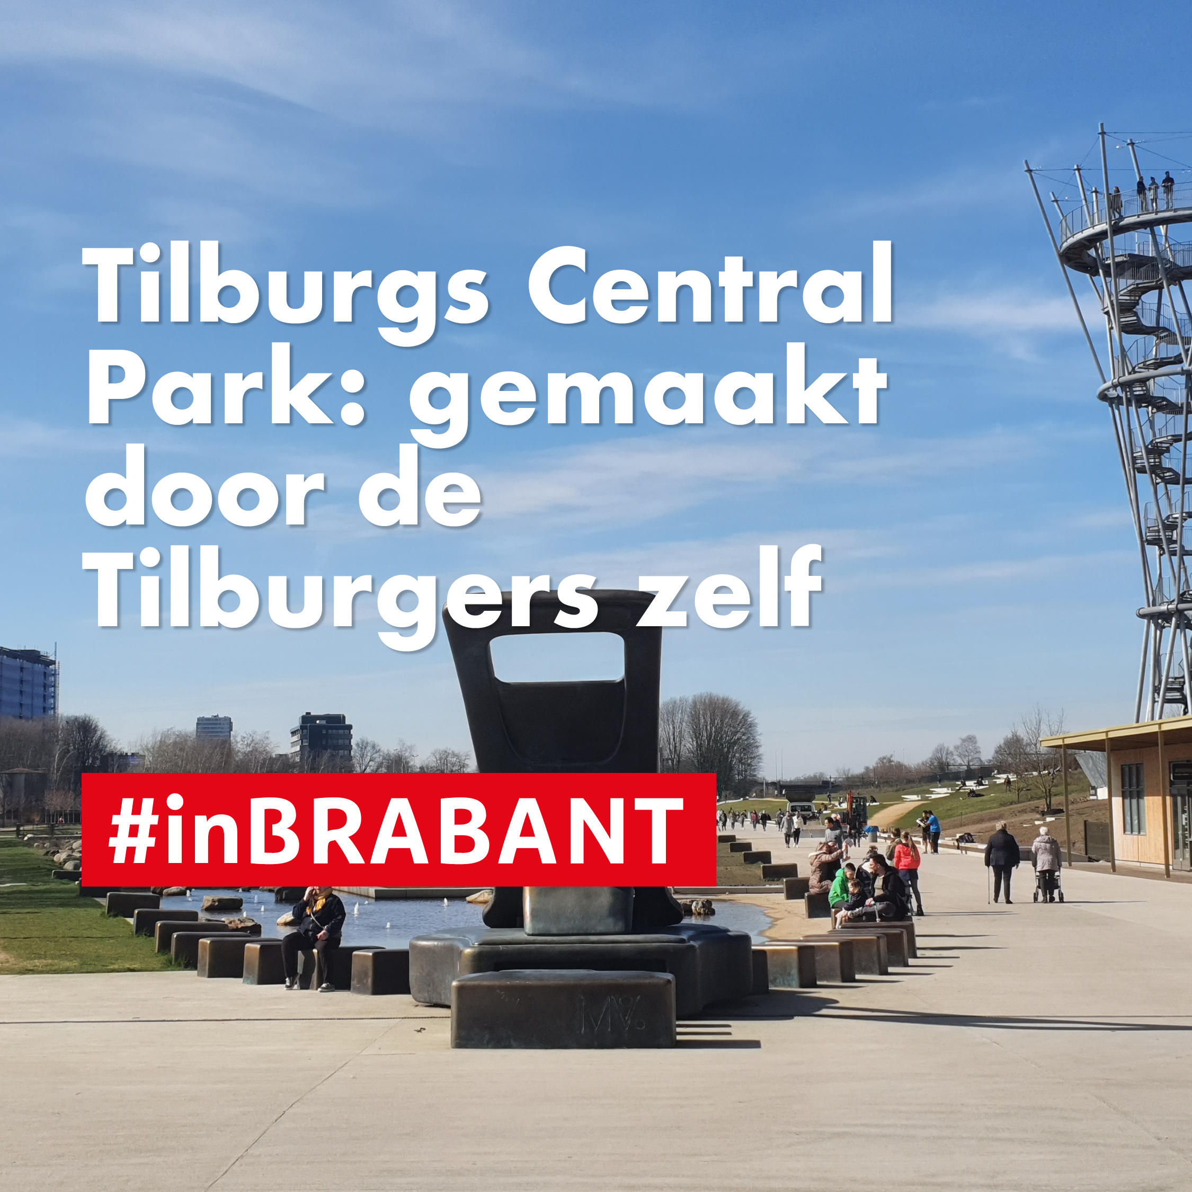
Voorbeeld: Spoorpark Tilburg
Het grootste burgerinitiatief van Nederland

Slide 29
Leerdoelen
Je kunt uitleggen welke drie elementen er van invloed zijn op onze manier van vrijetijdsbesteding
Je kunt de geografische verdeling van vrijetijdsvoorzieningen in een stad toelichten
Je kunt voorbeelden geven van vrijetijdsvoorzieningen op wijkniveau
Je kunt benoemen wat een gemeente op beleidsniveau kan doen om te stimuleren
Je kunt de relatie tussen de stad en het begrip leisure uitleggen.
Je kunt het belang van leisure voor de stad uitleggen.
Je kunt de verschillende elementen benoemen en uitleggen die een stad een aantrekkelijke leisurelocatie maken.
Je kunt uitleggen wat een multifunctionele vrijetijdslocatie is.

